Slide 1
Ontdekken Begrijpen Beheersen
Kees Hooyman
St. Bonifatiuscollege – Utrecht
auteur ThiemeMeulenhoff

Slide 2
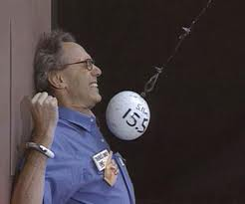
De kracht van de ontdekking

Slide 3
Behoud van mechanische energie
Wat is dat eigenlijk?
E_{k} + E_{z} = constant
Geldt dat altijd?
En hoe moet je daarmee rekenen?

Slide 4
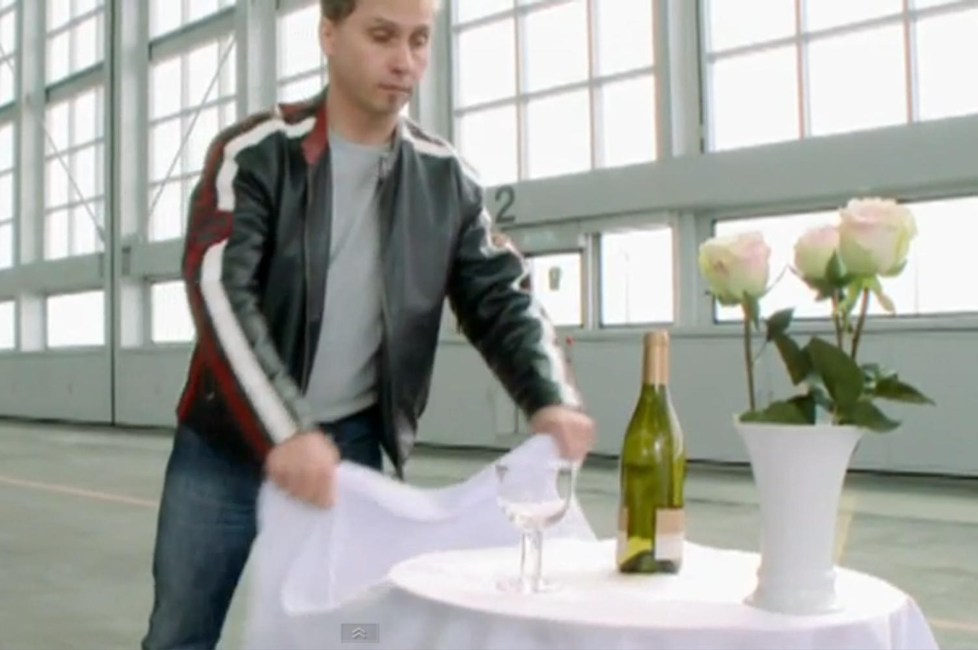
De truc met het tafelkleed

Slide 5
We kijken door onze natuurkundebril
Analyserend, zoekend naar overzicht, gericht op oplossing
Leerlingen kijken door een heel andere bril.

Slide 6
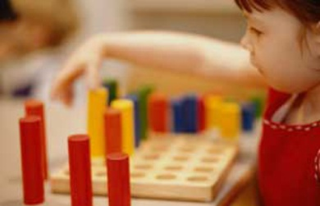
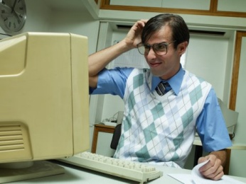
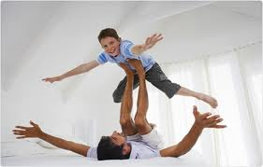
Neem tijd voor een tussenstap
Ontdekken – Begrijpen – Beheersen
Eerst zien, dan rekenen

Slide 7
Hoe kom je van ontdekken bij beheersen?
Eenvoudige proefjes doen.
De juiste vragen stellen.
De volgorde veranderen.
Wat is er aan de hand? Hoe kun je je een voorstelling maken van wat er gebeurt?

Slide 8
Elektriciteit 3 havo/vwo
Huishoudelijke apparaten
E = P∙t
P = U∙I
U = I∙R
R_{tot} = …
Huishoudelijke apparaten
Energie en vermogen
Spanning en stroomsterkte
Weerstand
Serie- en parallelschakelingen
Veiligheid

Slide 9
Elektriciteit 3 havo/vwo
Huishoudelijke apparaten
Hoeveel energie verbruikt een apparaat?
Hoe kan het ene apparaat meer energie verbruiken dan het andere?
Hoe komt het dat door het ene apparaat een grotere stroom loopt dan door het andere apparaat?
Hoe zijn de apparaten in huis geschakeld?
Wat zijn de gevaren van elektriciteit?

Slide 10
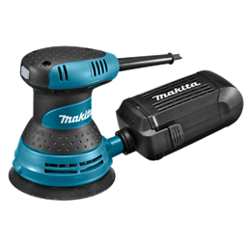
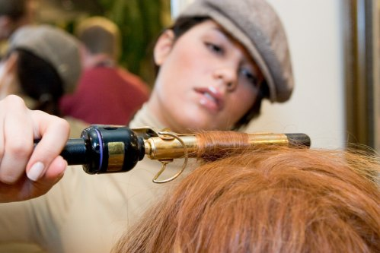
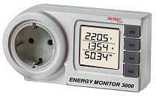

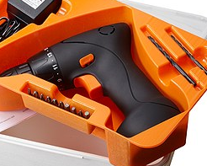
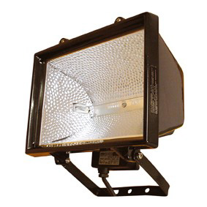
Watt en kWh
Huishoudelijke apparaten
Hoeveel watt is het apparaat?
Hoeveel kWh verbruikt het apparaat in 6 minuten? En in 1 uur?

Slide 11
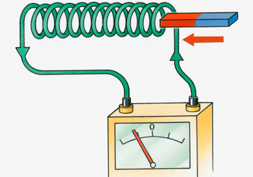

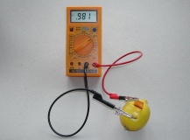
Spanning en stroom
Hoe maak je een spanningsbron?
Wat bepaalt de grootte van de spanning?
Is de spanning constant?

Slide 12
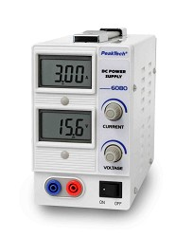
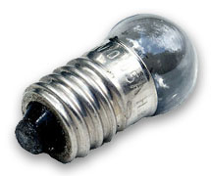
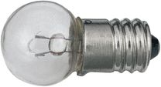
Spanning en stroom
Twee verschillende lampjes
Hoe groot is de stroomsterkte?
Is er spanning als er geen stroom is?
De stroom hangt af van … en …

Slide 13

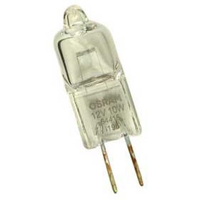
Spanning, stroom en energie
Twee lampen die evenveel licht geven
gloeilamp halogeenlamp
230 V / 0,11 A 12 V / ??? A
Het vermogen hangt af van … en …
Wat is het verschil tussen die lampjes?

Slide 14
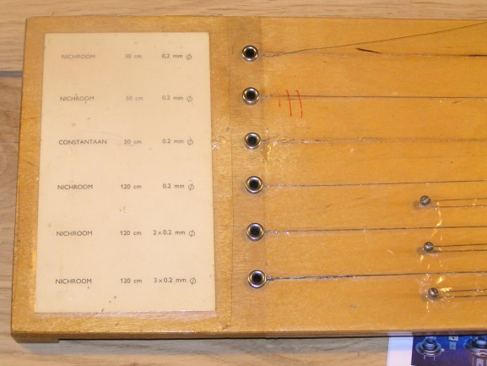
Stroomsterkte en weerstand
Stroom door metaaldraadjes
Zes metaaldraadjes met verschillende lengte en dikte.
Door welke draad gaat de grootste stroom?
Is de stroomsterkte evenredig met de spanning?
Geldt dat ook voor een gloeidraad?

Slide 15
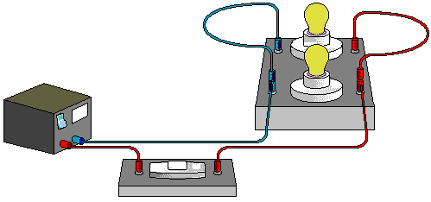

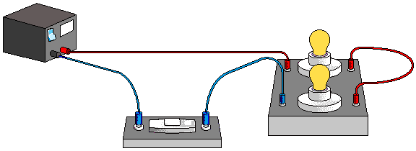
Elektrische schakeling
Hoe zijn de apparaten in huis geschakeld?
Alle apparaten zijn gemaakt voor dezelfde spanning, dus moet ….
De stroomsterkte ligt niet vast, maar ..

Slide 16
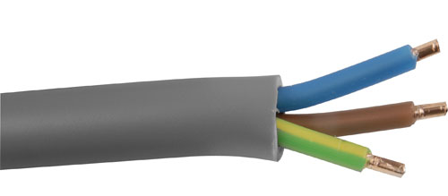
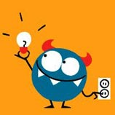
Gevaar van elektriciteit
Brand in huis en stroom door je lichaam
Elektriciteitsdraden in huis zijn gemaakt voor 16 A.
Stroom door je lichaam is al dodelijk vanaf 0,08 A.

Slide 17
Elektriciteit
Huishoudelijke apparaten
Andere volgorde van de natuurkunde
Andere proefjes
Andere vragen
Dezelfde kennis?
Zal dit beter beklijven?

Slide 18
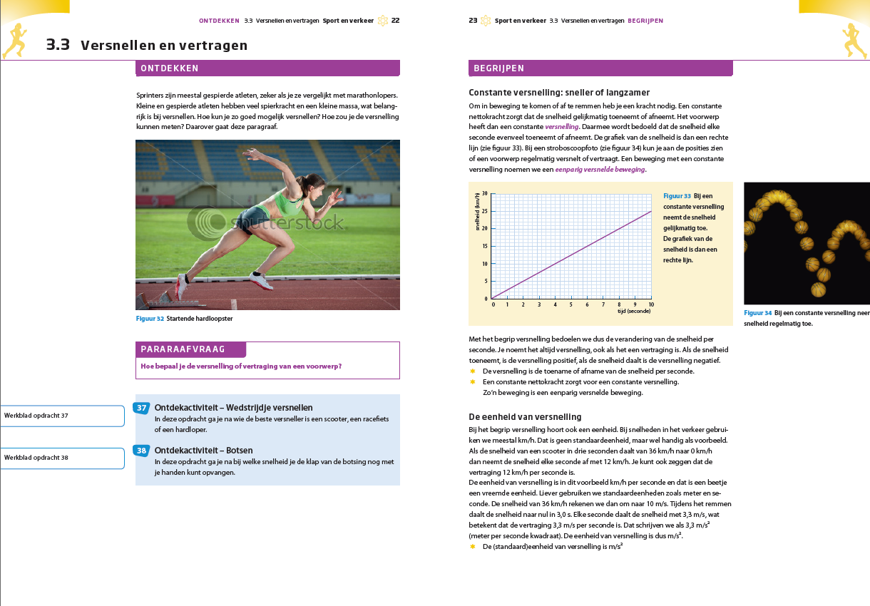

Slide 19
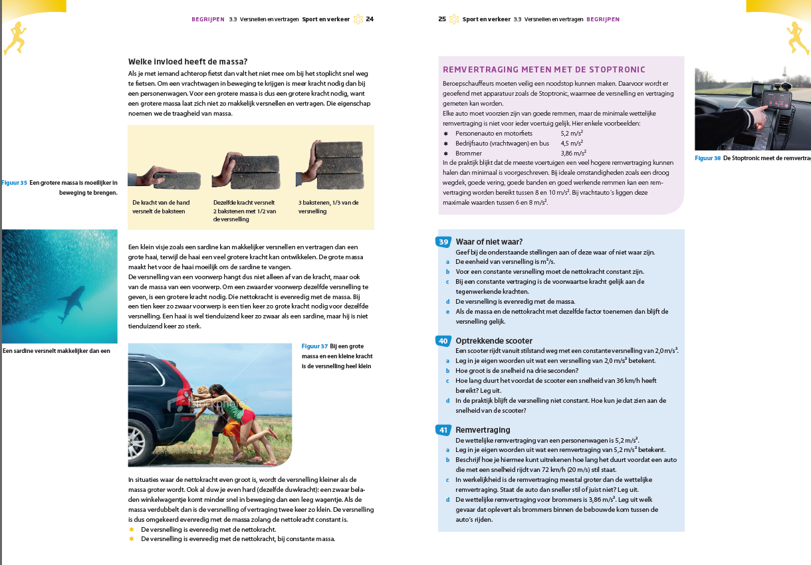

Slide 20
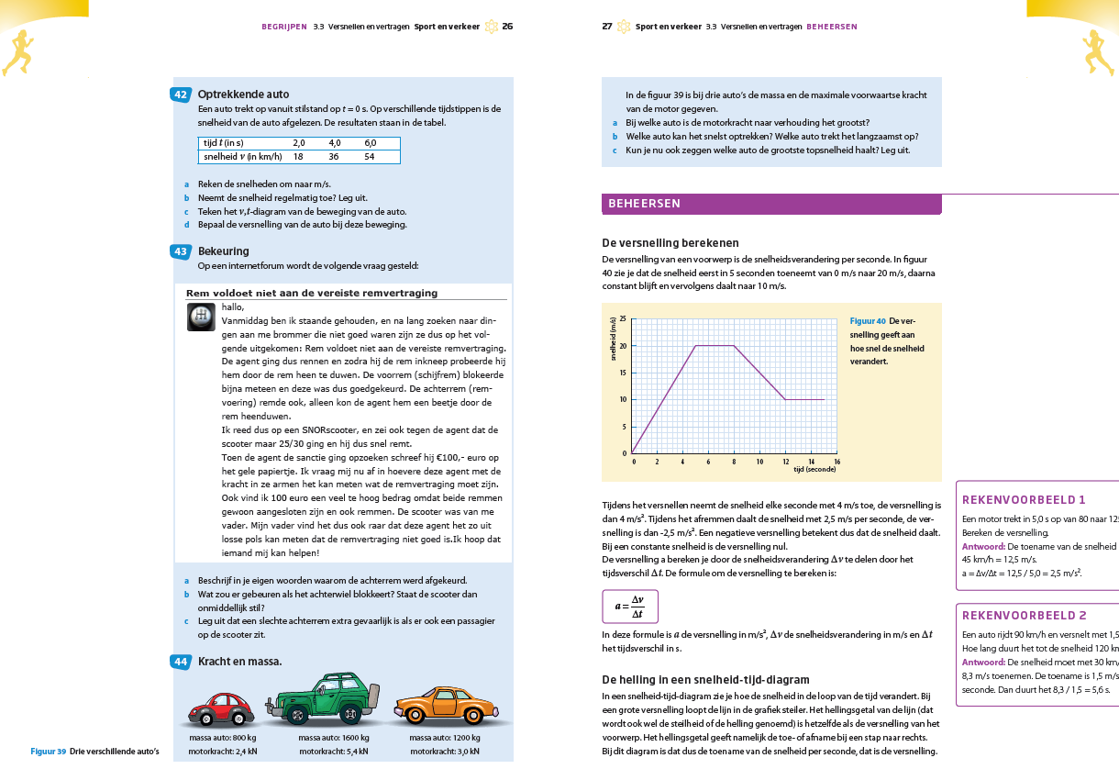

Slide 21
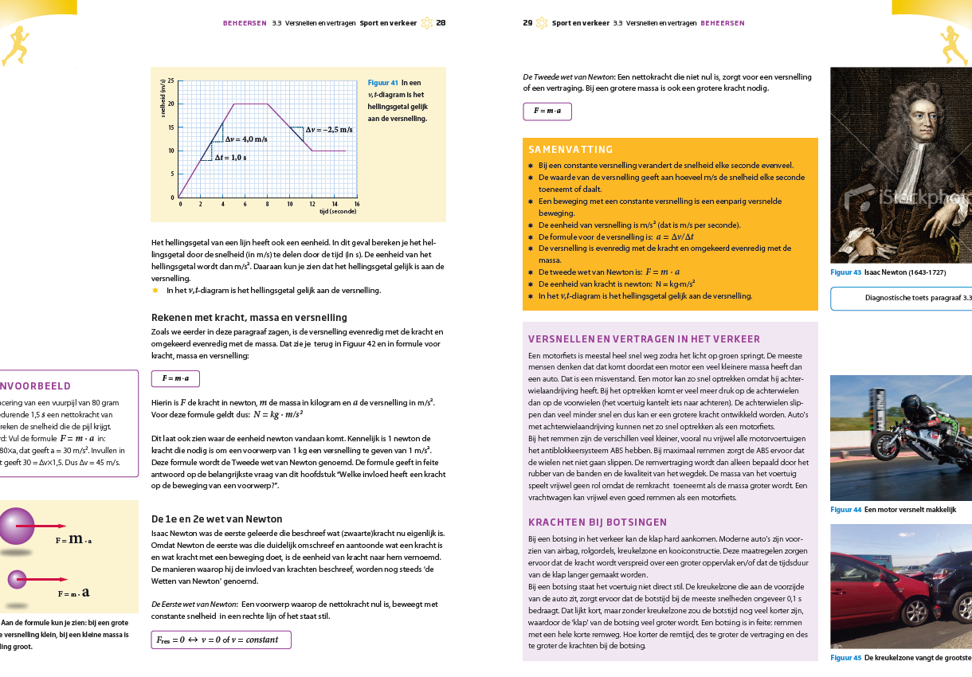

Slide 22
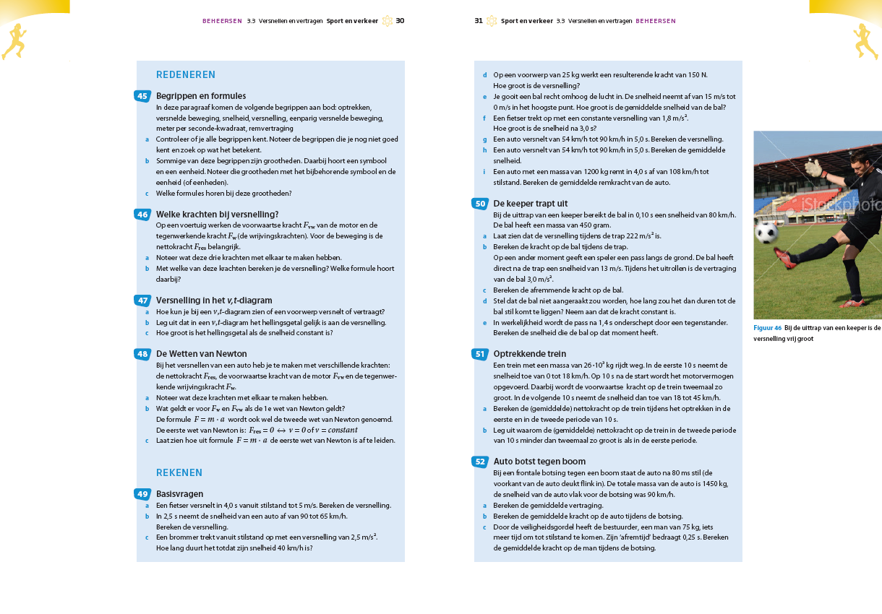

Slide 23
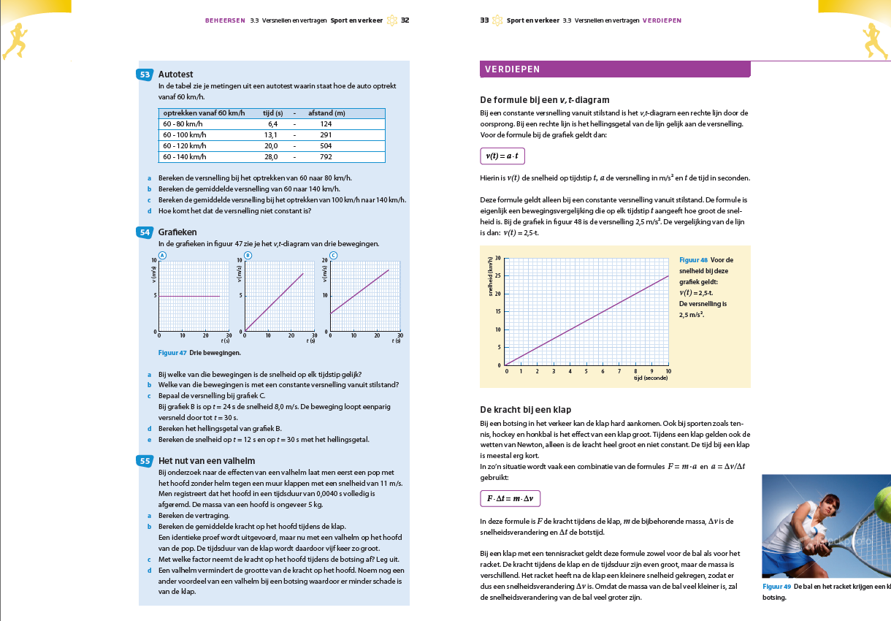

Slide 24
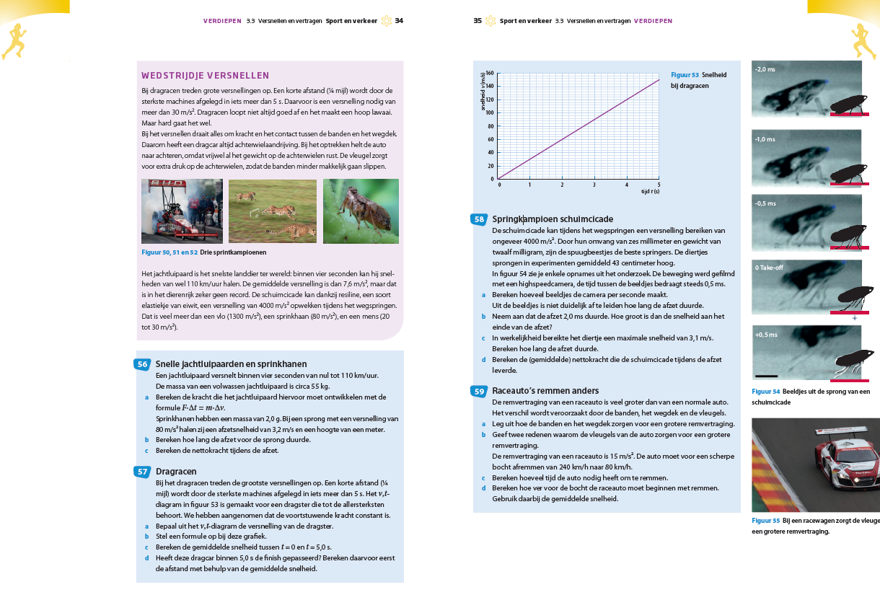

Slide 27
En nu aan het werk!
Ontdekken en begrijpen
Kies een (deel)gebied waar leerlingen vaak niet goed snappen wat ze aan het berekenen zijn.
Elektriciteit – Licht – Straling – Kracht & beweging – Atomen & deeltjes – Energie & arbeid – Kernfysica - ...

Slide 28
En nu aan het werk!
Ontdekken en begrijpen
Vorm een groepje en benoem je probleem.
Zoek samen naar oplossingen:
Andere volgorde
Andere proefjes
Andere vragen

Slide 29
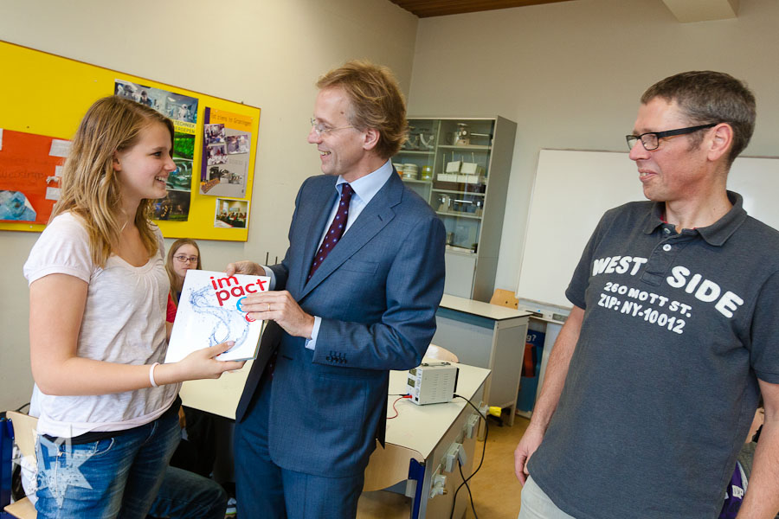

Slide 30
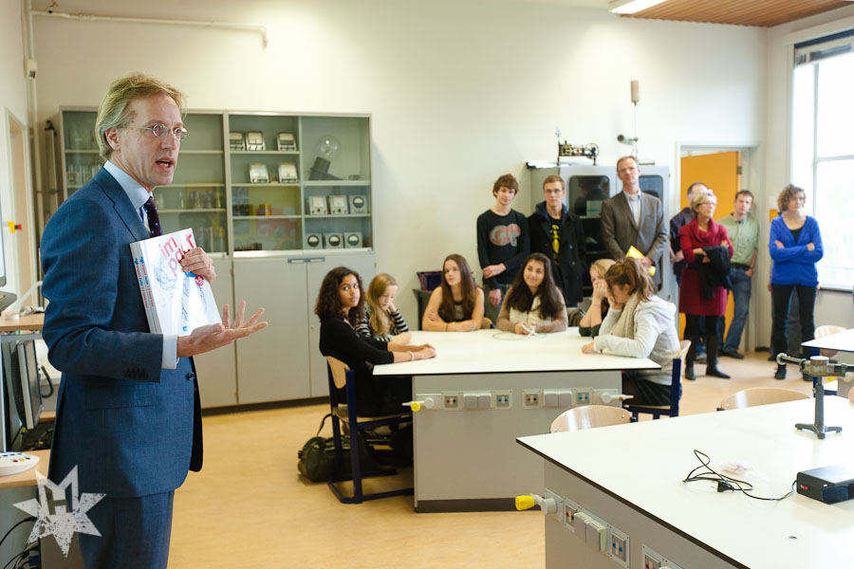

Slide 31
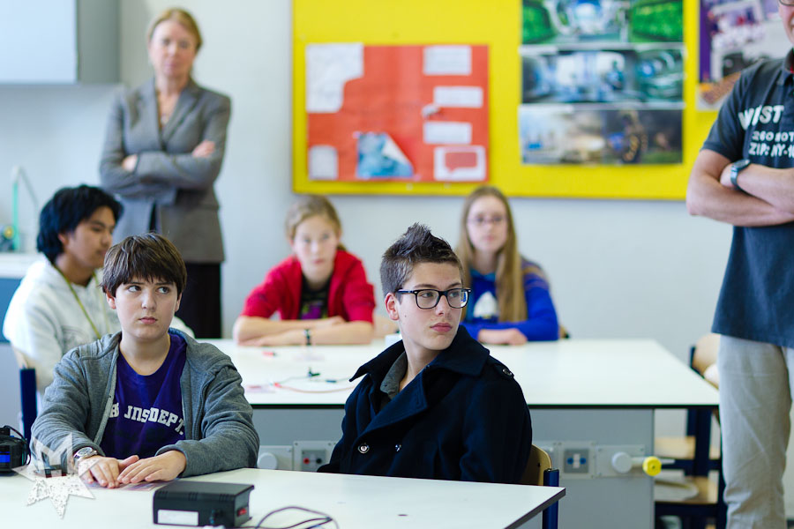

Slide 32
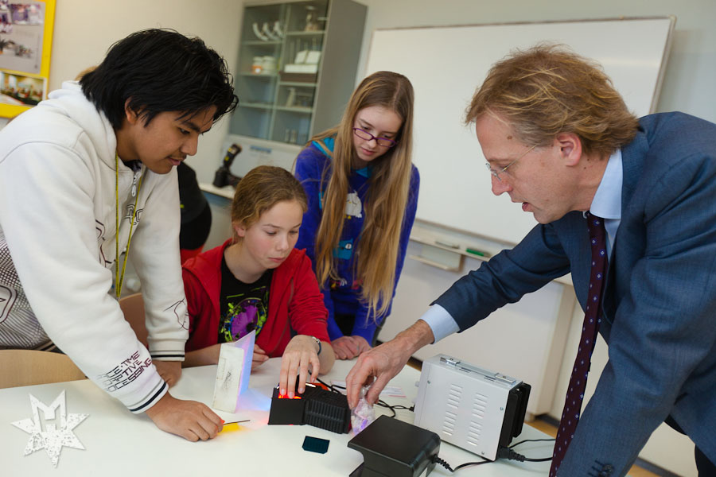

Slide 33


Slide 34
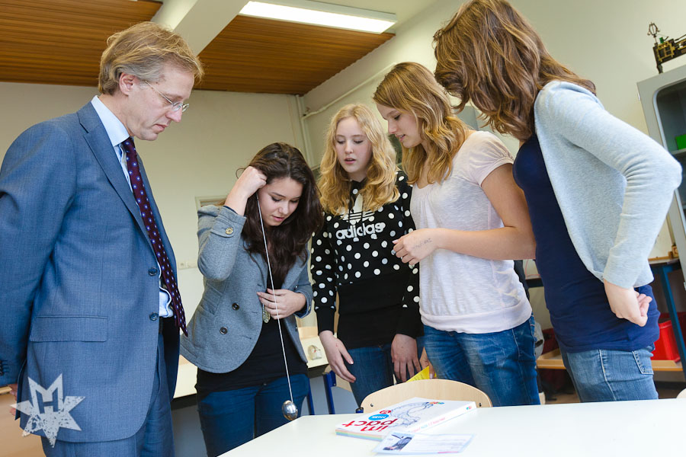

Slide 35
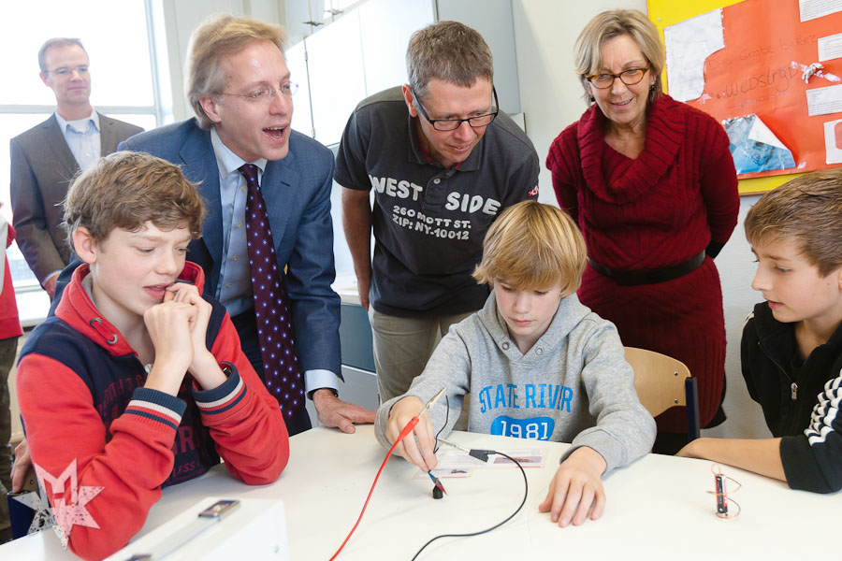

Slide 36


Slide 37
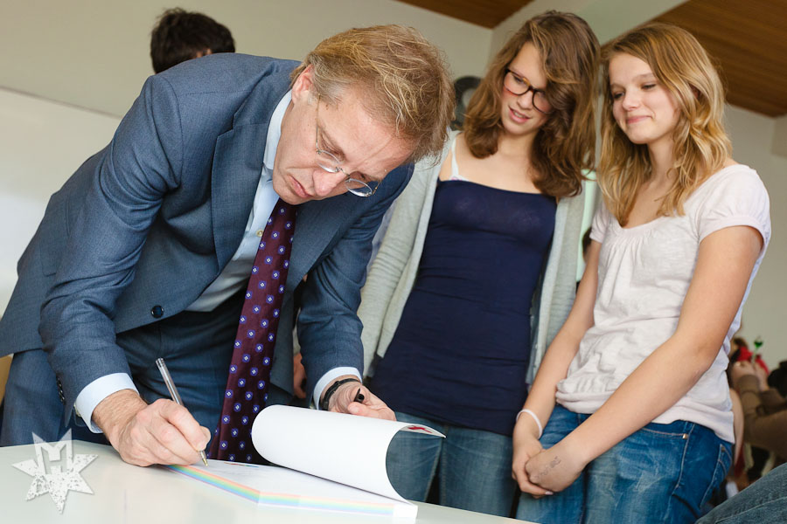

Slide 38
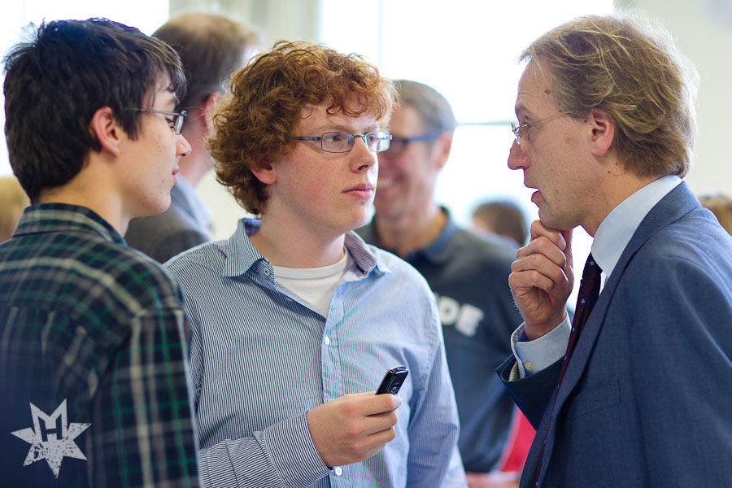

Slide 39
Ontdekken Begrijpen Beheersen
Dank voor uw aandacht!
Contact met ThiemeMeulenhoff?

